Slide 1
Een bestaande presentatie gebruiken
Computerwijs

Slide 2
Inhoud
Dia’s met tekst
Dia’s met opsommingen
Dia’s met afbeeldingen
Dia’s met achtergrondgeluid
Dia’s met films
Dia’s met andere objecten
Diaovergangen en animatie-effecten
Achtergronden en thema’s

Slide 3
Dia’s met tekst
Tekst kun je op verschillende plaatsen op de dia zetten door gebruik te maken van tekstvakken.
De tekst in een tekstvak kun je opmaken zoals je dat in Word geleerd hebt. Overdrijf echter niet met opmaak want dat leidt de toeschouwer af van de essentie.
Dit is geen goede dia omdat er te veel tekst op staat. Die tekst is bovendien te klein.

Slide 4
Dia’s met opsommingen
Gebruik opsommingen om samenvattingen en inhouden weer te geven.
De werkwijze is dezelfde als die in Word.
Je maakt een opsomming in een tekstvak.
Je kunt een opsomming maken zoals hierboven.
Je kunt ook zoals hier met nummering werken.
Ook dit is geen goede dia: de tekst bij de opsommingen is te lang en te klein. De opsomming verliest hierdoor zijn doel.

Slide 5
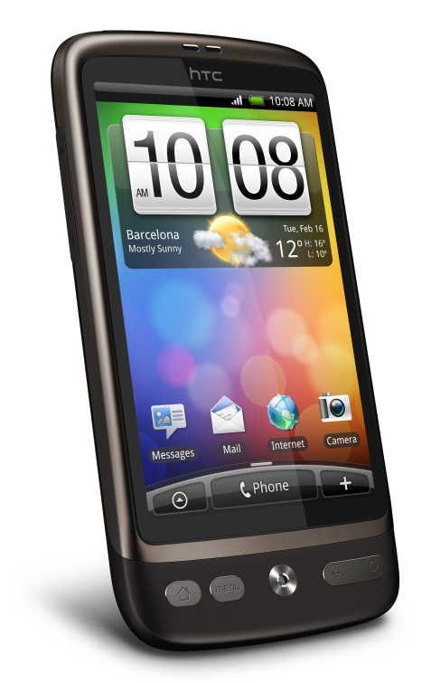
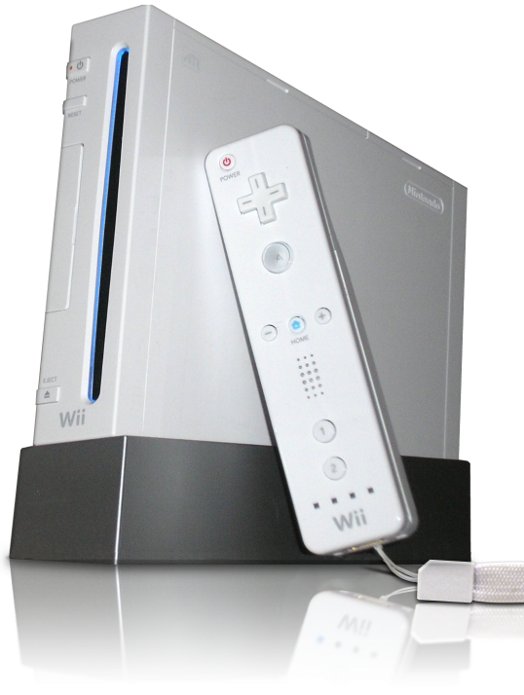
Dia’s met afbeeldingen
Dia’s kunnen afbeeldingen bevatten. De werkwijze is dezelfde als die in Word.
Tekst en afbeeldingen kunnen op dezelfde dia gecombineerd worden.

Slide 6

Dia’s met achtergrondgeluid
Als je pc over luidsprekers beschikt, kun je bij het tonen van dia’s ook achtergrondgeluid voorzien. Klik hierboven op de luidspreker. Je kunt er ook voor zorgen dat geluid automatisch afgespeeld wordt.

Slide 7
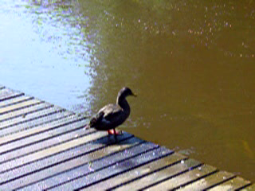
Dia’s met films
Dit is een dia met een filmpje. Het filmpje zou automatisch afgespeeld moeten worden als de dia verschijnt. Als je pc over luidsprekers beschikt, zul je ook hier geluid horen.

Slide 8
Dia’s met andere objecten

Slide 9
Diaovergangen
De vijf volgende dia’s bevatten speciale overgangseffecten. Ze dienen om de presentatie levendiger te maken en extra aandacht bij de toeschouwer op te wekken.
Klik nog één keer met de muis. De volgende dia’s zullen automatisch verschijnen.

Slide 10
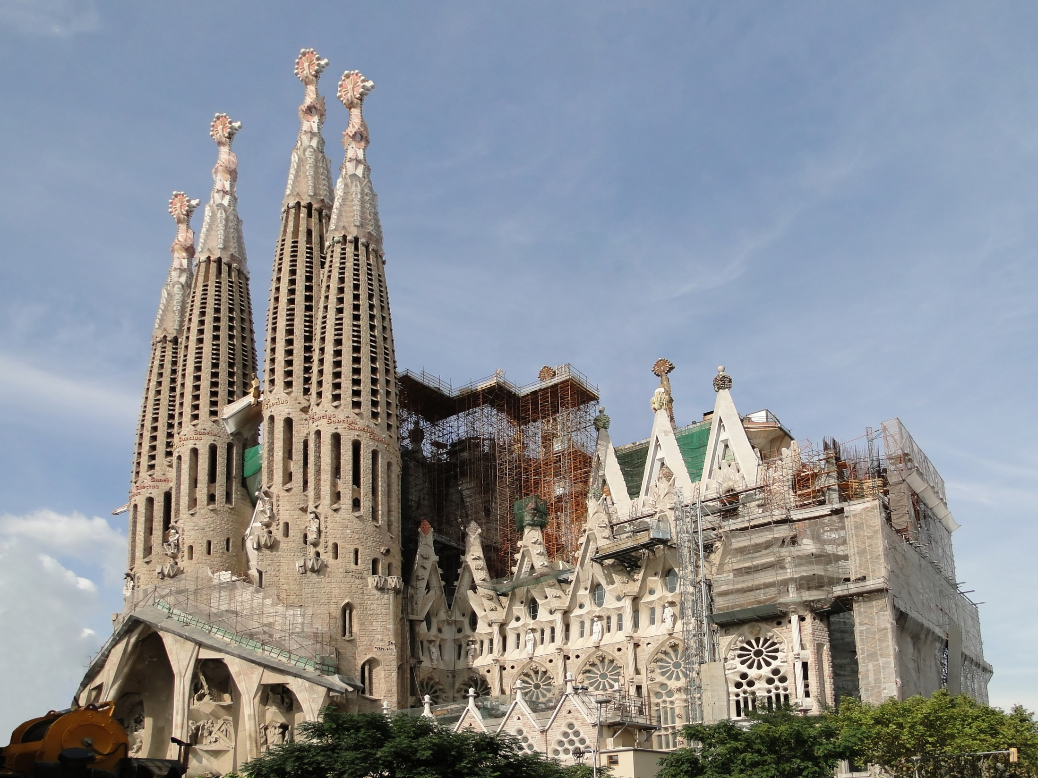
Overgang 1

Slide 11
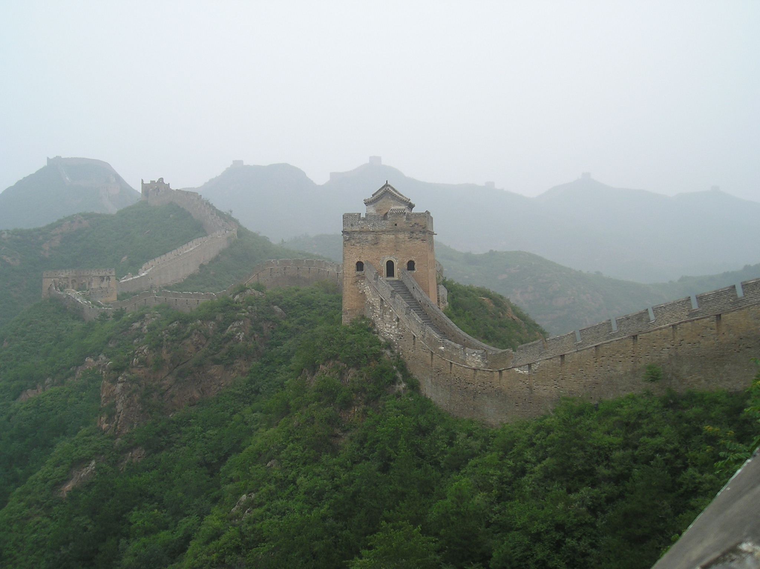
Overgang 2

Slide 12
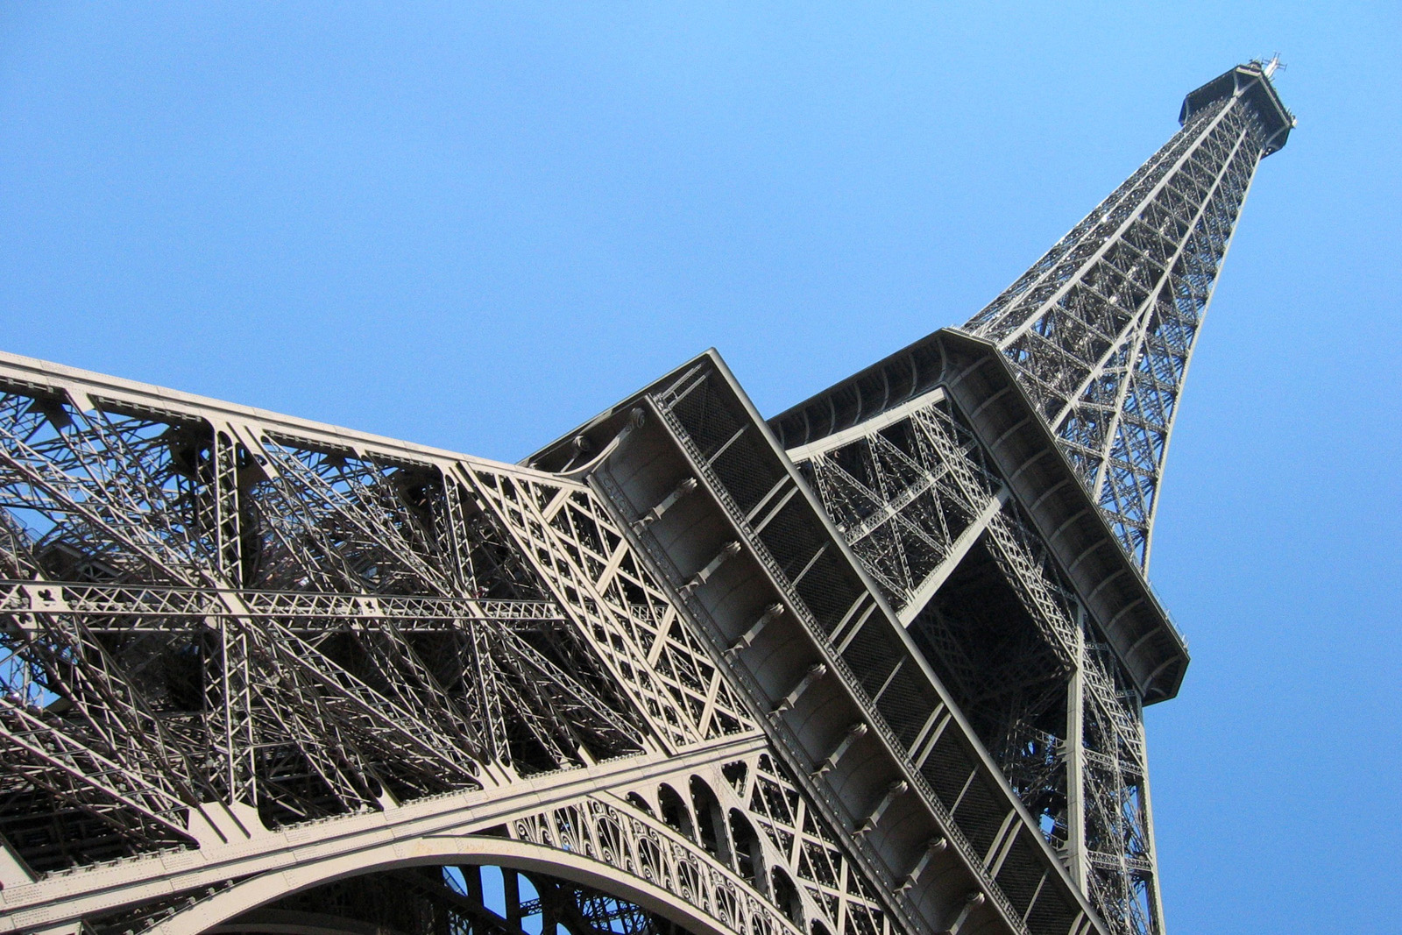
Overgang 3

Slide 13
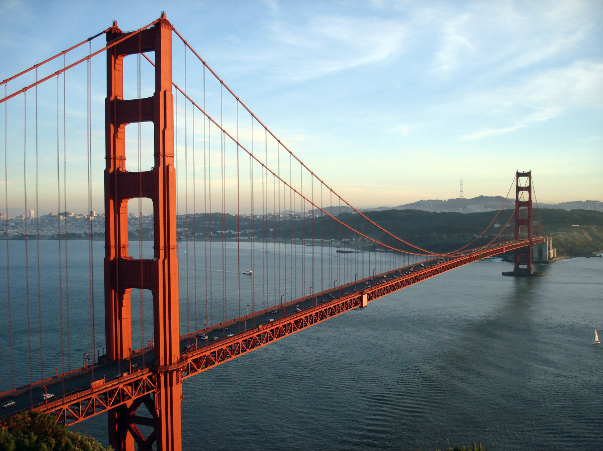
Overgang 4

Slide 14
Animatie-effecten
De volgende dia bevat een animatie-effect. Daarmee kan een dia niet ineens, maar in stappen getoond worden. Op die manier kun je de nieuwsgierigheid en de aandacht van je publiek aanwakkeren.
Animatie-effecten zijn vooral interessant bij opsommingen waarbij de verschillende items stap voor stap getoond worden terwijl je voordracht vordert.
Druk bij de volgende dia telkens op de spatiebalk om het volgende element van de dia te tonen.

Slide 15
Animatie-effecten
Dia’s met tekst
Dia’s met opsommingen
Dia’s met afbeeldingen
Dia’s met films
Dia’s met achtergrondgeluid
Diaovergangen en animaties
Achtergronden en thema’s

Slide 16
Achtergronden en thema’s
Dia’s kunnen ook achtergronden bevatten. Die achtergronden kunnen op enkele of op alle dia’s toegepast worden. Een geheel van opmaakinstellingen dat op alle dia’s toegepast moet worden, noemt men een thema.

